Slide 1
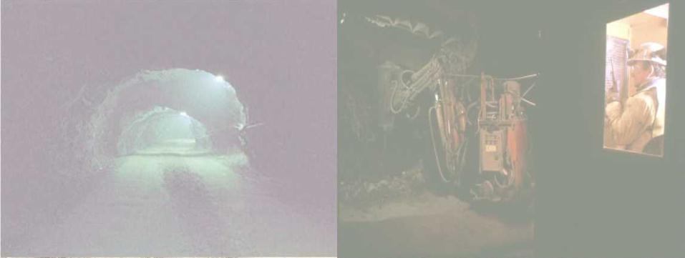
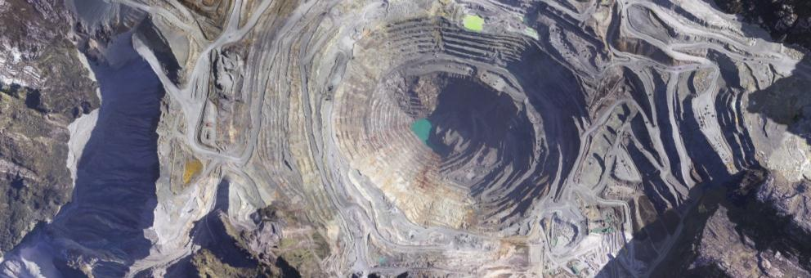

MI 6072: Diseño de Minero
Marcelo Vargas Vergara

Slide 2
CONDICIONES DE INICIO DE CAVING
FRENTE
ACTIVO
FRENTE DE DESPLOME
Mayor Sismicidad
UCL.
CAVING VIRGEN
Menor Sismicidad
MATERIAL FRACTURADO
FRENTE DE DESPLOME
OPCIONES DE INICIO CAVING INDUCIDO
SUB LEVEL CAVING
PANEL CAVING INCLINADO
FRENTE
ACTIVO
UCL.
CAVING CONECTADO
Caving Fracturamiento Macizo Rocoso Respuesta Sísmica

Slide 3
ACTIVIDAD MINERA Y SISMICIDAD INDUCIDA
RUPTURA DE
MACIZO ROCOSO
DAÑO EN LAS
GALERIAS
LIBERACION DE
ENERGIA
EVENTO
SISMICO
MATERIAL FRACTURADO
FRENTE DE DESPLOME
FRENTE
ACTIVO
UCL
ESTALLIDO
DE ROCAS
ACTIVIDAD MINERA
FUENTE
SISMICA
MEDIO
RESPUESTA LOCAL
“ Pérdida de la continuidad del proceso productivo
de la operación minera provocado por la ruptura
y proyección instantánea del macizo rocoso “.

Slide 4
METODOLOGIA ADMINISTRACION RIESGO SISMICIDAD
PLAN MINERO (ton/día, ley) = f (tiempo)
Baja Magnitud
EVENTOS SISMICOS
Sin Daño
Alta Magnitud
Con Daño
PERDIDA MAXIMA (REPARACIONES, MERMA DE PRODUCCION)
MEDIDAS DE MITIGACION
VAN _{CON PERDIDA Y SIN MITIGACION}
VAN _{CON PERDIDA Y CON MITIGACION}
E [ VAN _{CON PERDIDA Y SIN MITIGACION} ] > E [ VAN _{CON PERDIDA Y CON MITIGACION} ]
Pero ... ¿ qué ocurre con el Riesgo asociado a cada uno de estos VANs ?

Slide 5
METODOLOGIA ADMINISTRACION RIESGO SISMICIDAD

Slide 6

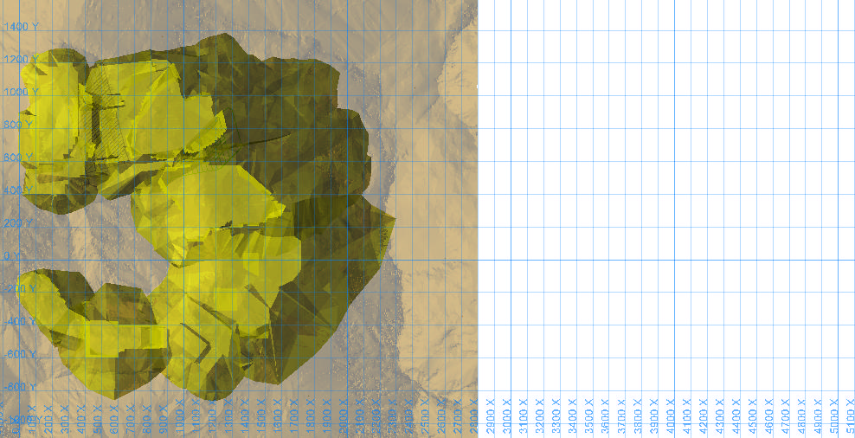
Condiciones in-situ
N
Perfil 800N
N
Hw
Fw
Cavidades
Cavidades
Quebrada
Teniente
Cavidad
5-Pilares
2.500
Cavidad
Reservas Norte
UCL
UCL
Hw
NP
NP
Fw
Sector Dacita
Sector Pilar Norte
1.800

Slide 7
Estado tensional
PILAR NORTE
SUAPI (Inducido)
ESMERALDA HW
DIABLO REGIM
I.A : 1,6 – 4,3
I.A : 1,5 – 2,6
I.A : 1,4 – 3,0
I.A : 1,2 – 2,0

Slide 8
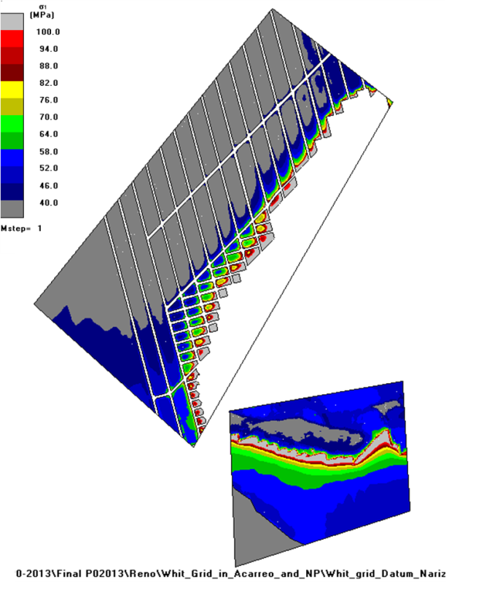

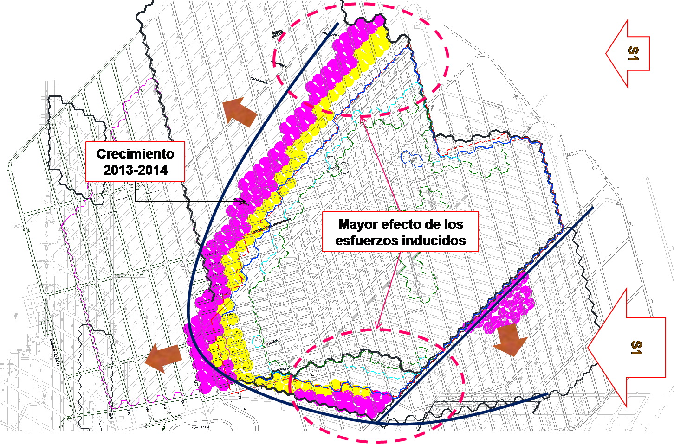
Crecimiento de cavidad
El modelo conceptual para la distribución de los esfuerzos inducidos alrededor de la cavidad son el resultado del efecto de la alta montaña en el borde Este de la cavidad.
El resultado de los modelos para calculo de esfuerzo inducidos indica que el borde sur de la cavidad presenta la mayor extensión para el esfuerzo principal mayor en el borde Sur Este
Objetivo: Minimizar la posibilidad de inducir un estallido de rocas

Slide 9
Crecimiento de cavidad
Ubicación y diseño del Slot para inicio en zona central.
Ajustes en el plan de construcciones producto de extensión hacia el Norte de la ZT.
Diseño de tronaduras para el inicio del hundimiento desde Slot Central.

Slide 10
Crecimiento de cavidad
Socavación de Sur a Norte
Socavación de Sur a Norte
Socavación desde el Centro (FH en Falla G)

Slide 11
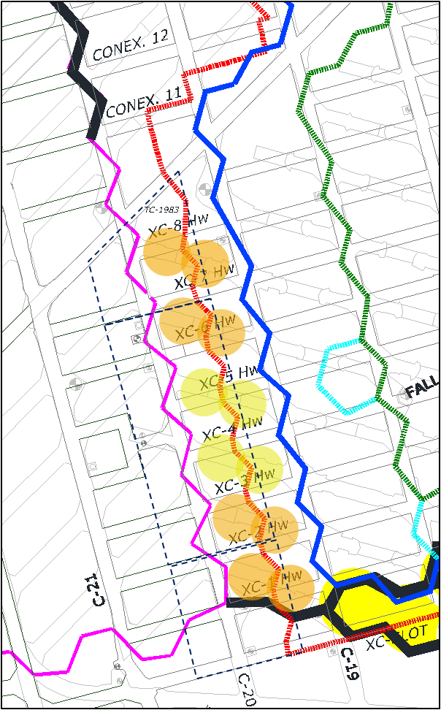
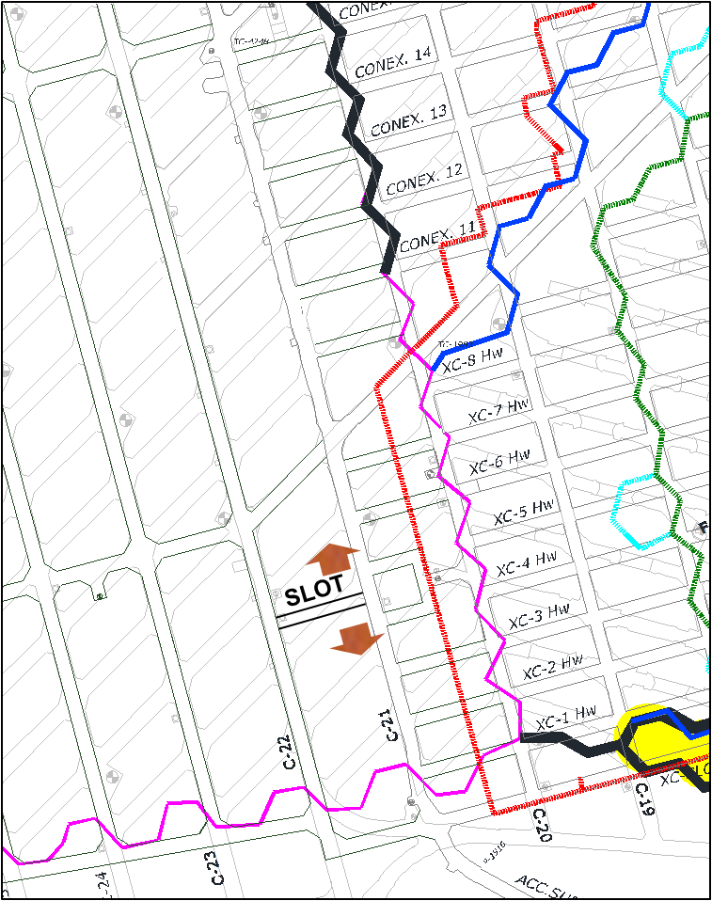
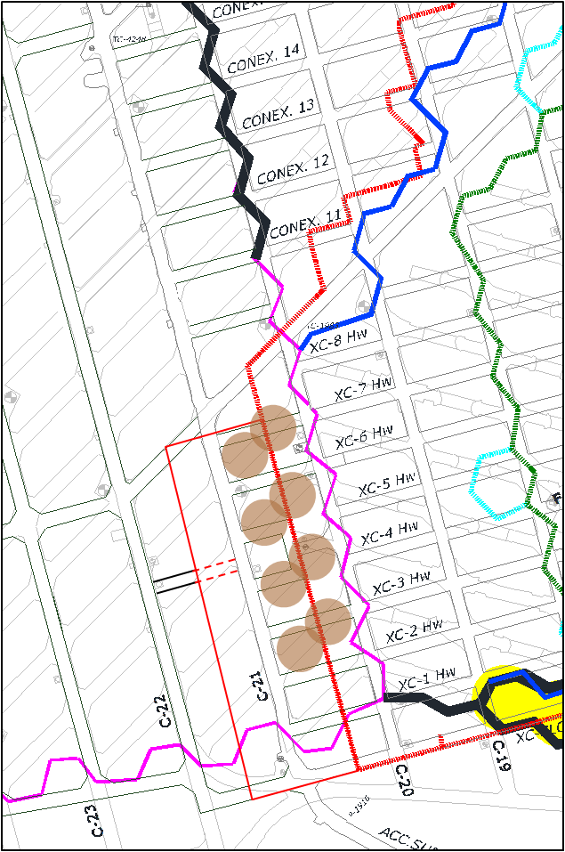
Crecimiento de cavidad
Punto de inicio
Geometría de cavidad empalmando con la forma con que ha sido manejada durante la explotación.

Slide 12
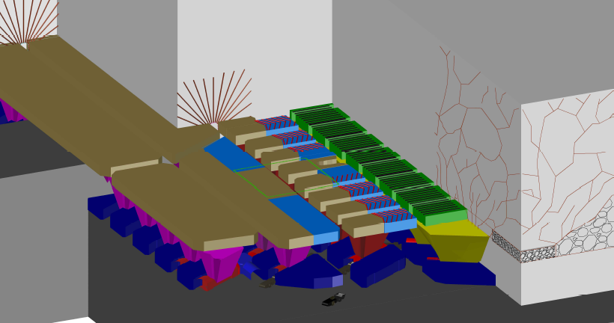
Crecimiento de cavidad
Punto de inicio y secuenciamiento
Construcción Geometrías 3D para Análisis de Secuencia

Slide 13
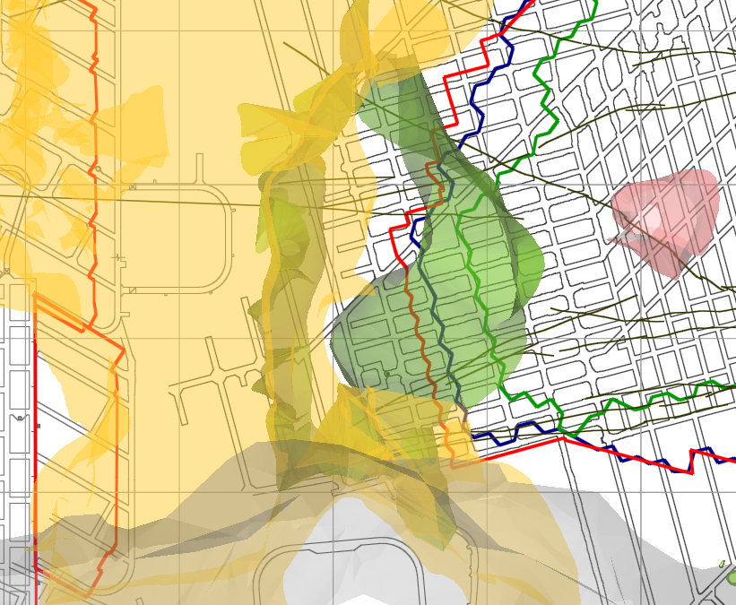
Volumen y Periodo de Análisis
Peligro sísmico
Estimación del máximo evento esperable
Volúmenes sobre PA, en PA y bajo PA
  Sobre PA: 2190 - 2300
  En PA: 2130 - 2190
  Bajo PA 1950 – 2130
  Periodo: enero 2009 a agosto 2012

Slide 14
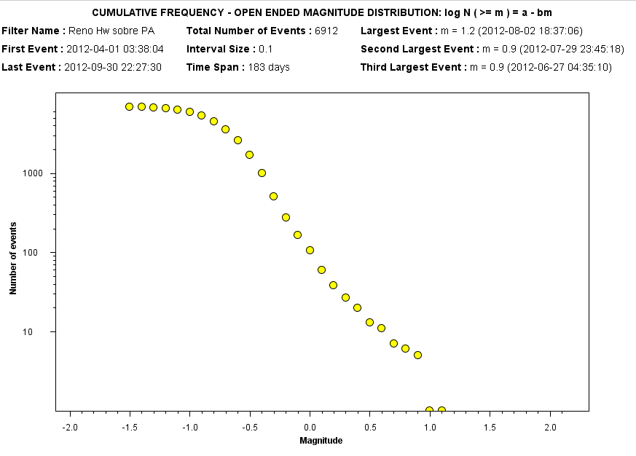
Crecimiento de cavidad
Estimación del máximo evento esperable
Sobre PA = 1,5
En PA = 1,1
Bajo PA = 2,2 (máximo registro)
Magnitudes esperadas Sector Dacita:
Volumen sobre PA = 1.5 + 0.4 = 1.9
Volumen en PA = 1.1
Efecto del PA: Anulación de α_{cf} y α_{ff.}
Volumen bajo PA = 2.2 + 0.4 = 2.6
+/- [0,5 ; 1] con FH descendente

Slide 15
Evaluación del peligro sísmico
Zonificación de vulnerabilidades

Slide 16
Evaluación del peligro sísmico
Zonificación de vulnerabilidades

Slide 17
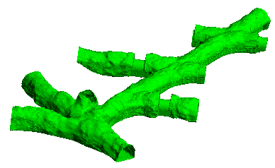
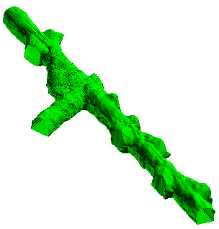
Plan de control
Monitorización de deformaciones en labores
Disponer de un sistema para monitorización de la evolución en el comportamiento geomecánico de los niveles mineros de acuerdo al avance de la explotación del sector.
1.460m escaneados con sistema LIDAR
(línea base previo al inicio de la minería)

Slide 18
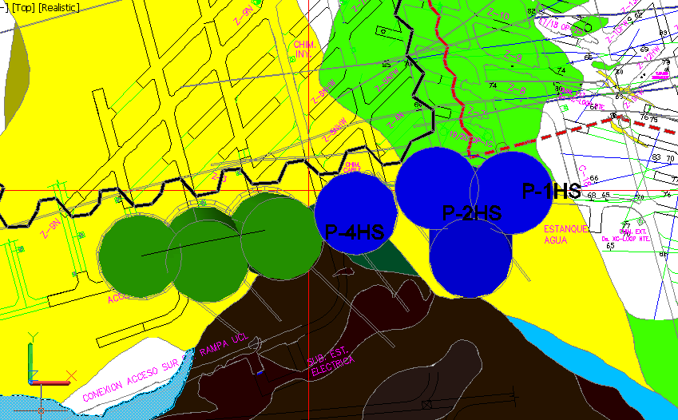
Plan de control
Pre-acondicionamiento con fh
FH en falla G
FH Descend
FH Ascend
Pozos año 2012

Slide 19
PREACONDICIONAMIENTO

Slide 20
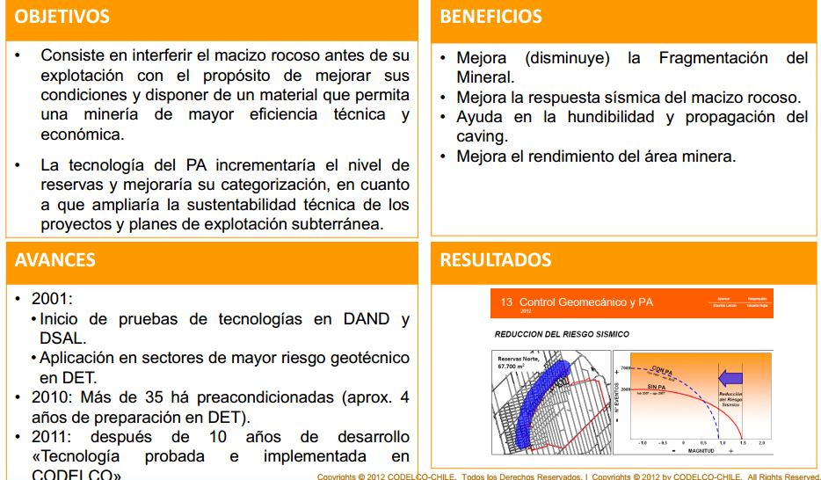
Fracturamiento Inducido

Slide 21
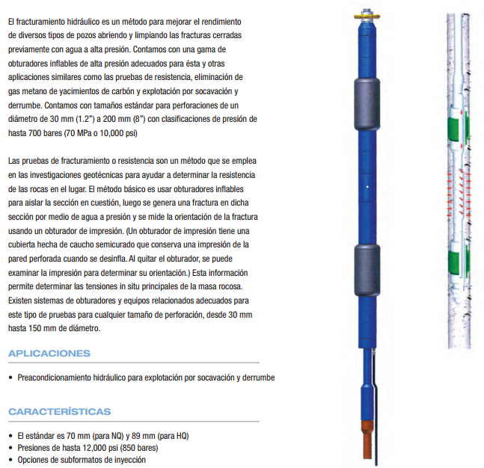
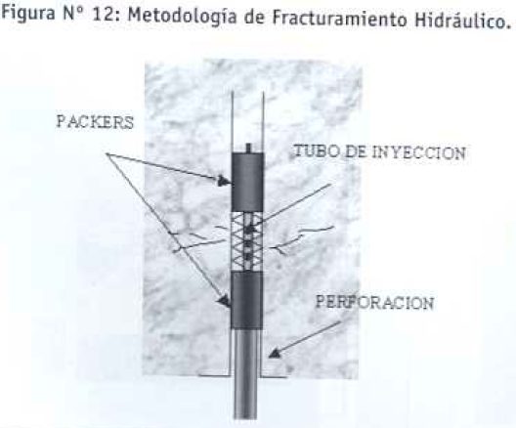
Fracturamiento Hidráulico

Slide 22
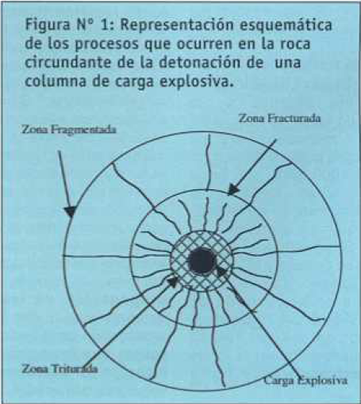
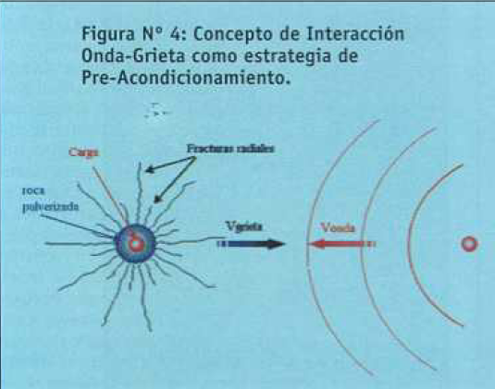
DDE – Debilitamiento dinámico con explosivos

Slide 23
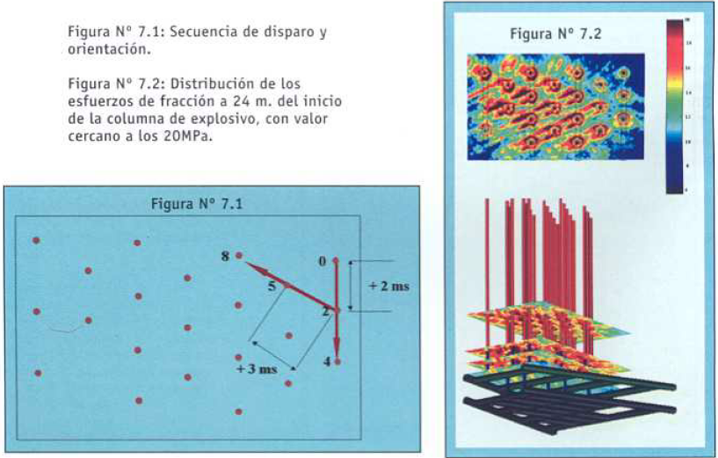
DDE – Debilitamiento dinámico con explosivos

Slide 24
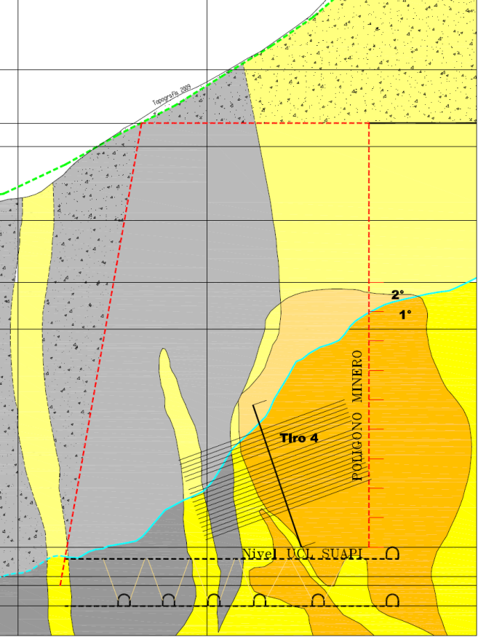
Pre-Acondicionamiento
Resultados de Aplicar FH y DDE al Macizo
  Dacita hunde con FH (Evolución Cave-Back con Sondajes y Subsidencia)
Sección Calle 3
SuaPi
FH en Dacita
Sondaje
DDEen Dacita

Slide 25
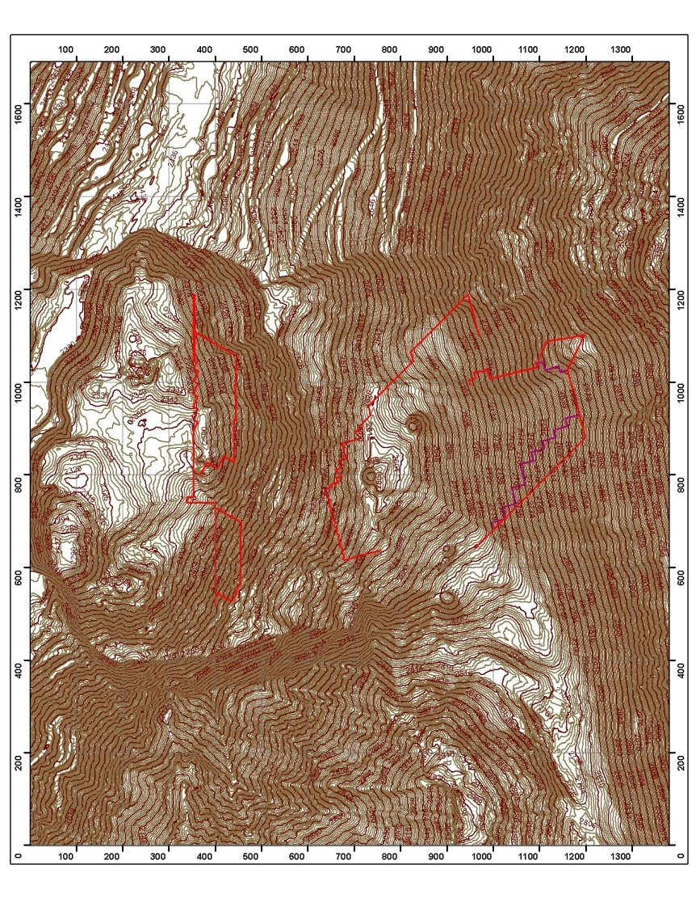
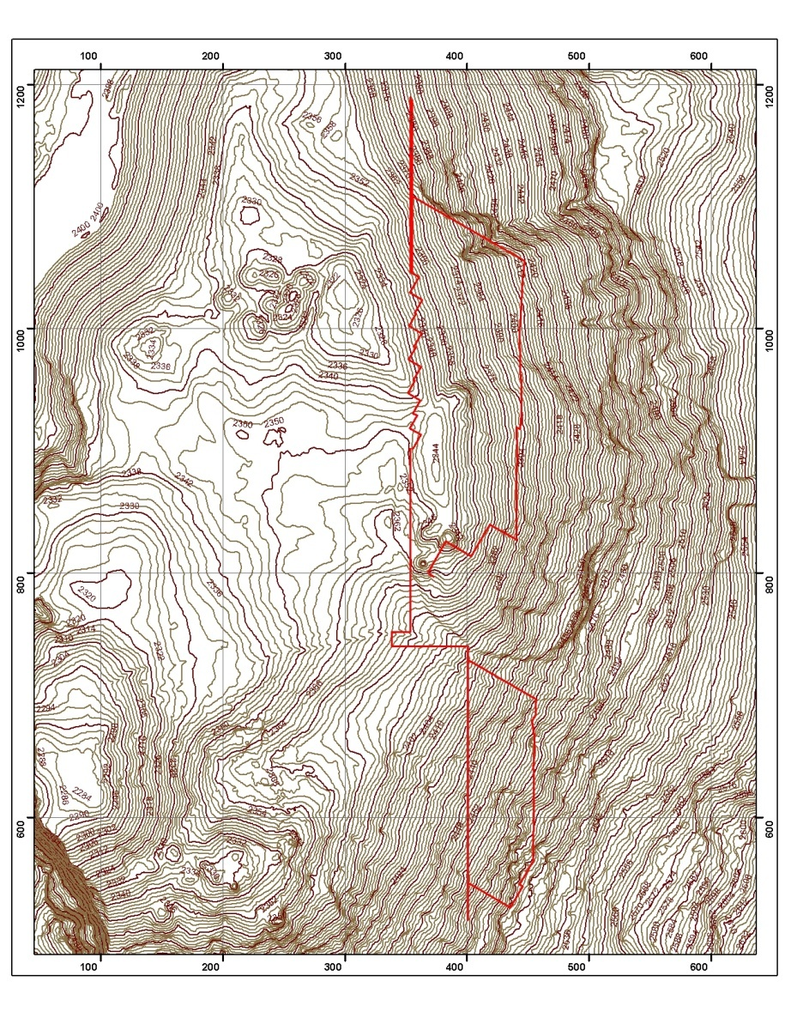
Pre-Acondicionamiento
Resultados de Aplicar FH y DDE al Macizo
  Dacita hunde con FH (Evolución Cave-Back con Sondajes y Subsidencia)
Depresiones a Mayo 2012

Slide 26
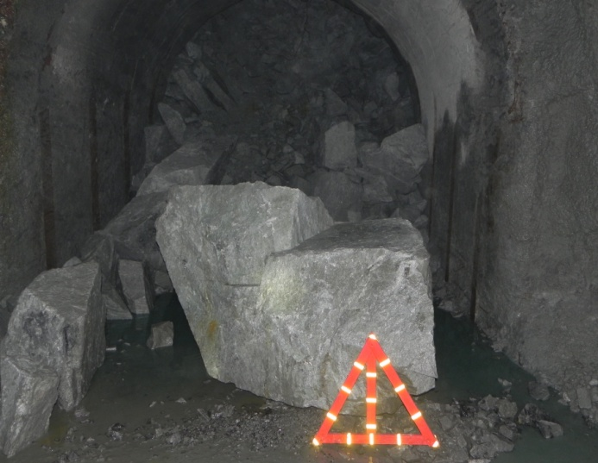
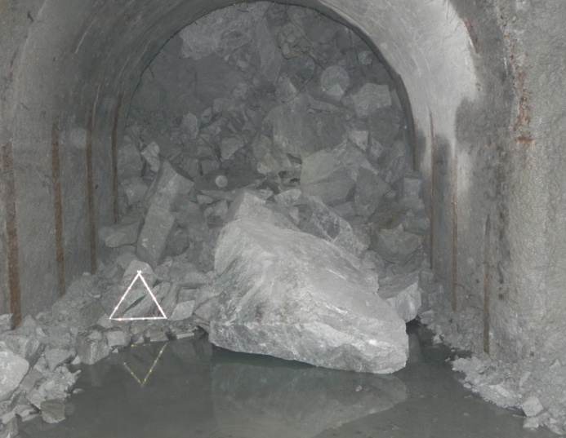
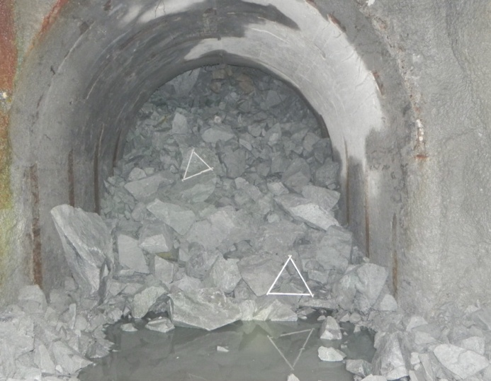
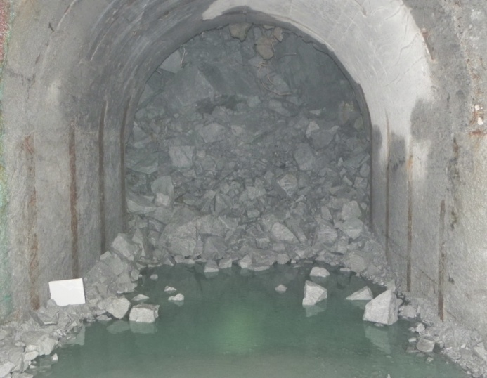
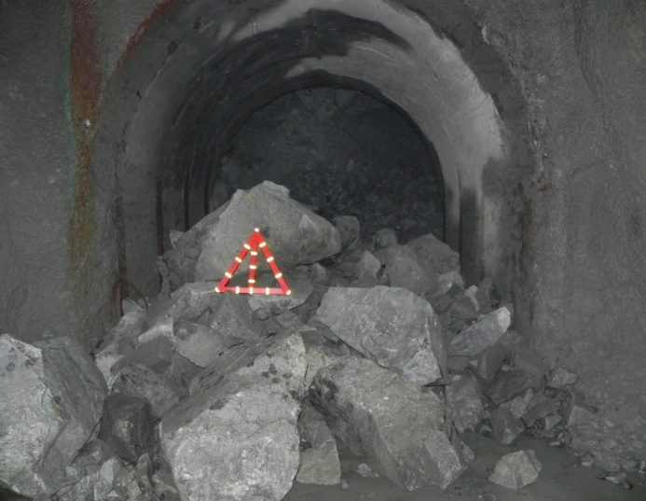
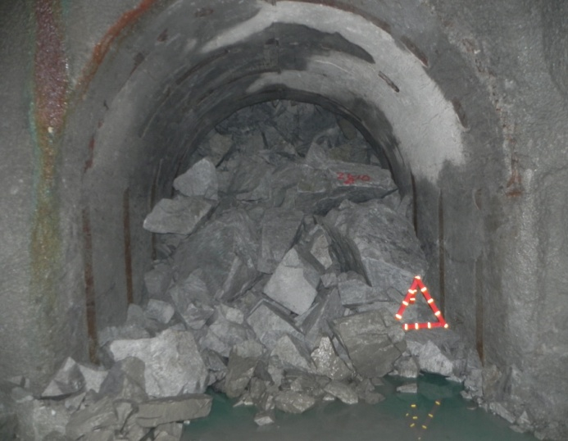
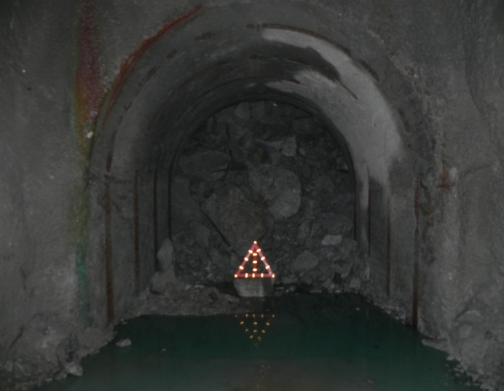
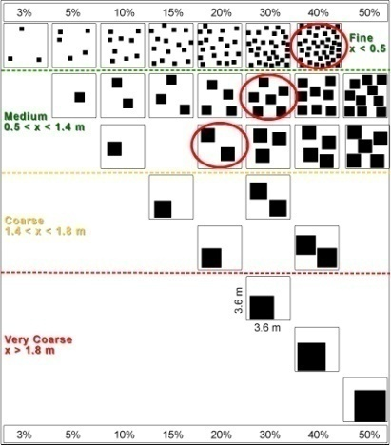
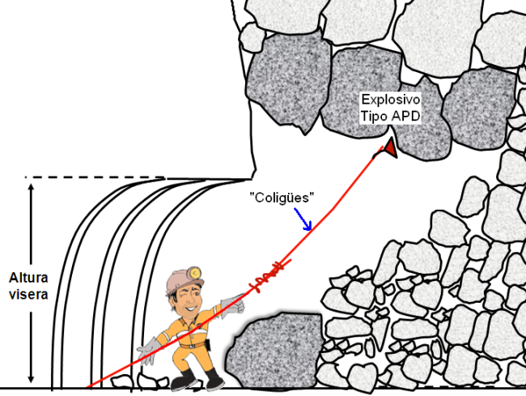
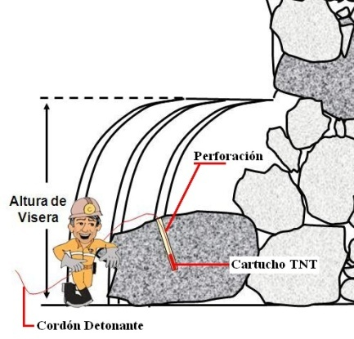
Pre-Acondicionamiento
Resultados de Aplicar FH y DDE al Macizo
Finos: Flip-Chart + Fotos (respaldo)
Dacita 1^{ria} c/FH [Diluida]
28/10/2010
19/09/2010
8/10/2010
13/10/2010
21/10/2010
05/10/2010
28/09/2010
Control de Gruesos; (Planillas)
Dacita 1^{ria} c/FH
Dacita 1^{ria} c/DDE+FH

Slide 27
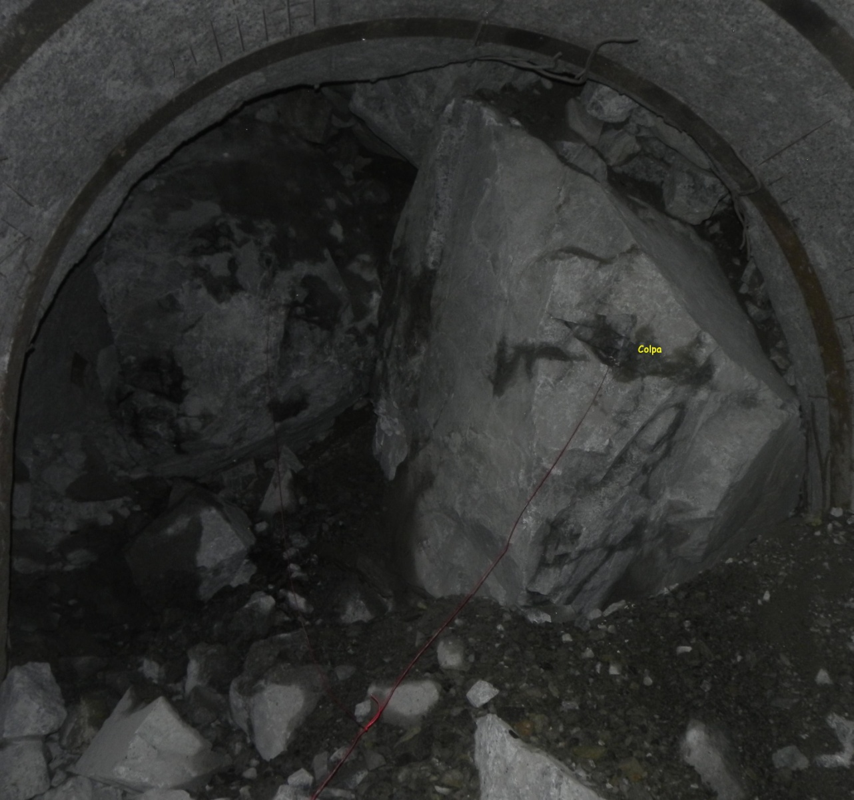
Pre-Acondicionamiento
Resultados de Aplicar FH y DDE al Macizo
  Colpa Gruesa entre Roca Secundaria
- Calle 4 Zanja 5S
- Rx: Dacita
Medidas Aprox: 4x3x2,5m
- Altura de colpa: 4m, se larga cuando se estaba
barrenando
Datos CPM ultimo movimiento del punto de extracción 17 de Mayo de 2012 Turno A
- Altura de extracción a la fecha; 96
- Tonelaje a la fecha ; 74399
- Porcentaje de extracción 69,65%
- Estado del punto ; Operativo
- Zona; Mezcla Calle 4
Dacita
+ FH

Slide 28
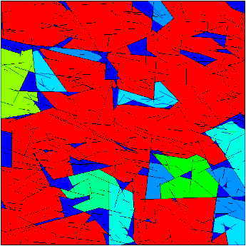
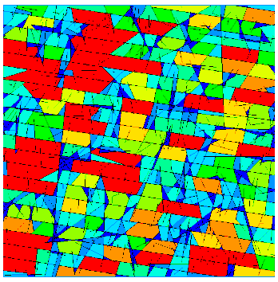
Pre-Acondicionamiento
  Impacto del FH en Rocas con Pocas Vetillas Blandas por donde Fragmentar

Slide 29
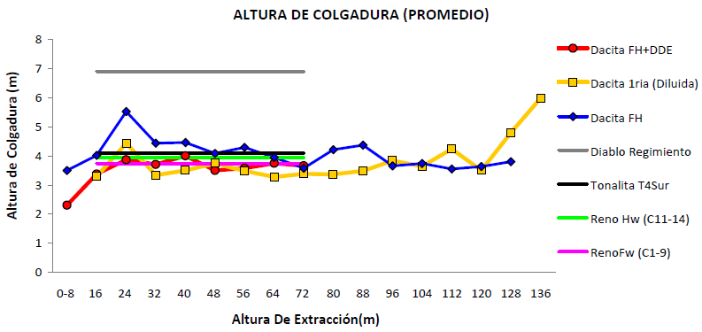

Pre-Acondicionamiento
Resultados de Aplicar FH y DDE al Macizo
  Dacita 1^{ria}+FH, Valores similares a experiencias previas (Cmet-Dioritas)
Dacita 1ia c/FH [Diluida]
Dacita 1ia c/FH
Dacita 1ia c/DDE+FH
Valores Otras Litologías

Slide 30
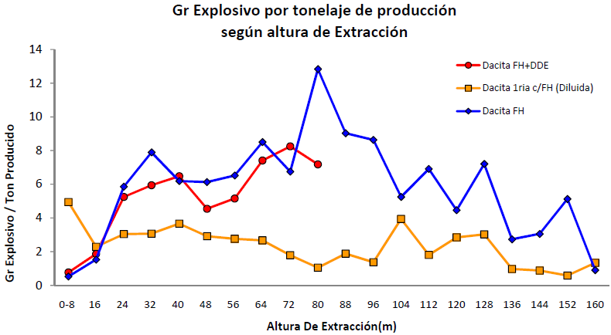
Pre-Acondicionamiento
Resultados de Aplicar FH y DDE al Macizo
  Dacita 1^{ria}+FH, Valores similares a experiencias previas (Cmet-Dioritas)
Dacita 1ia c/FH [Diluida]
1^{rio}
Dacita 1ia c/FH
1^{rio}
Dacita 1ia c/DDE+FH

Slide 31
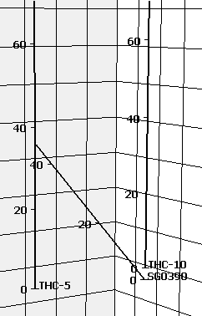
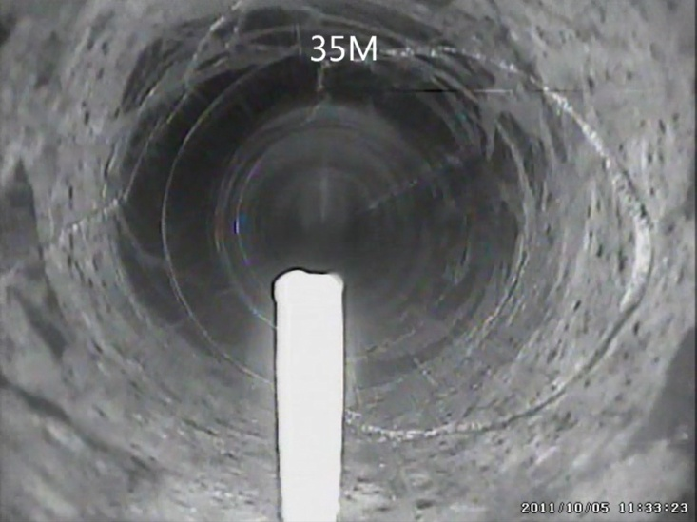
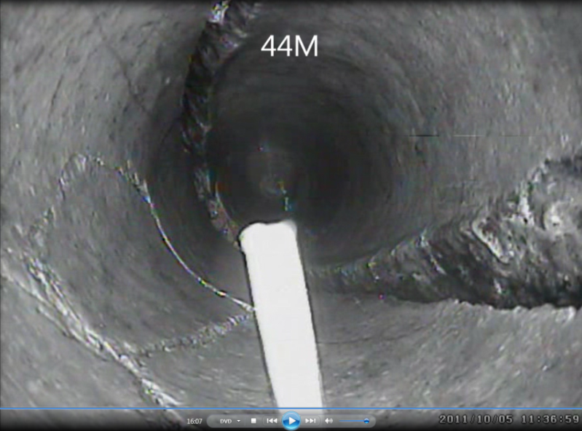
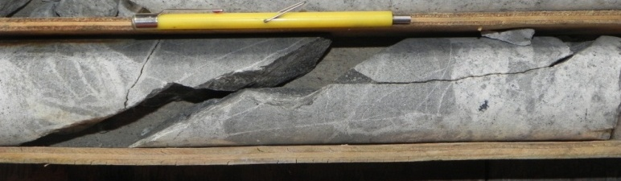
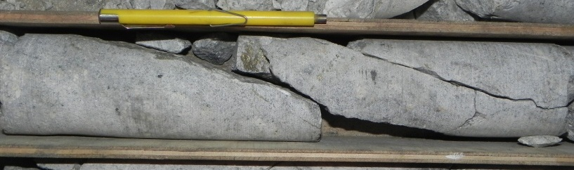
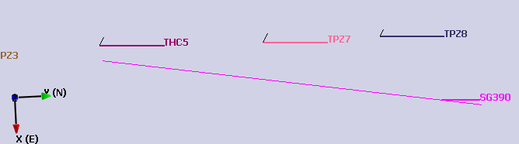
Pre-Acondicionamiento
Resultados de Aplicar FH y DDE al Macizo
  Daño DDE hasta 5m del pozo, Daño en forma de FH movilizadas y algunas fracturas nuevas

Slide 32
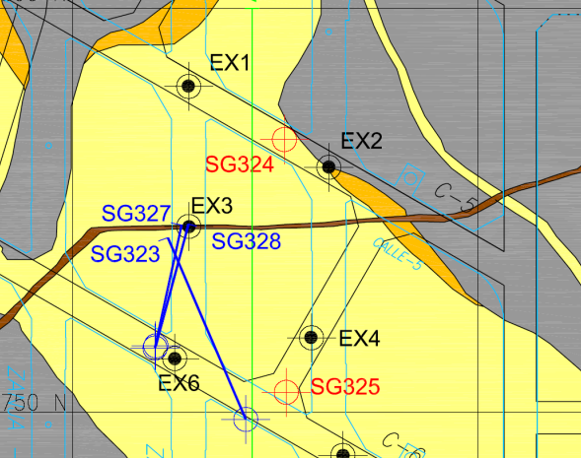
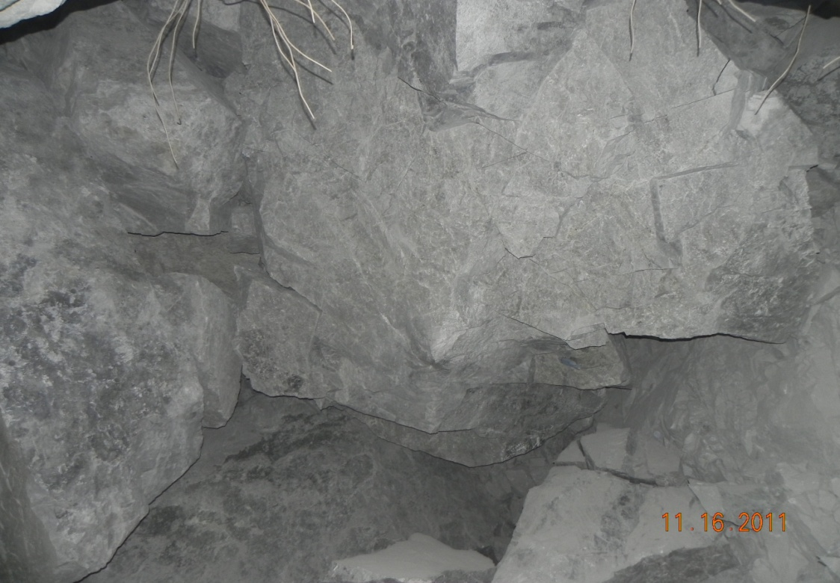
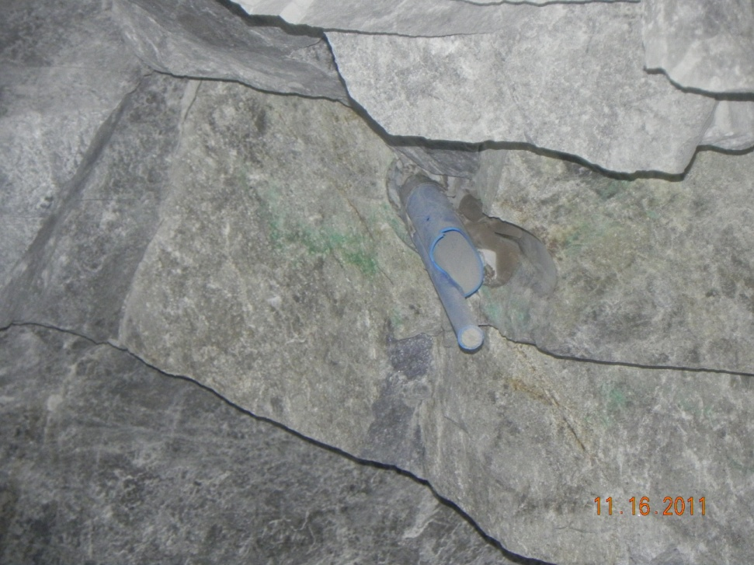
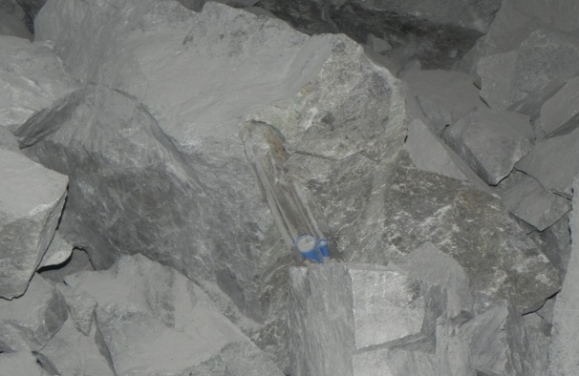
Pre-Acondicionamiento
10cm
C5 Z6S; 49m 38330 tons

Slide 33
Velocidades de Extracción

Slide 34
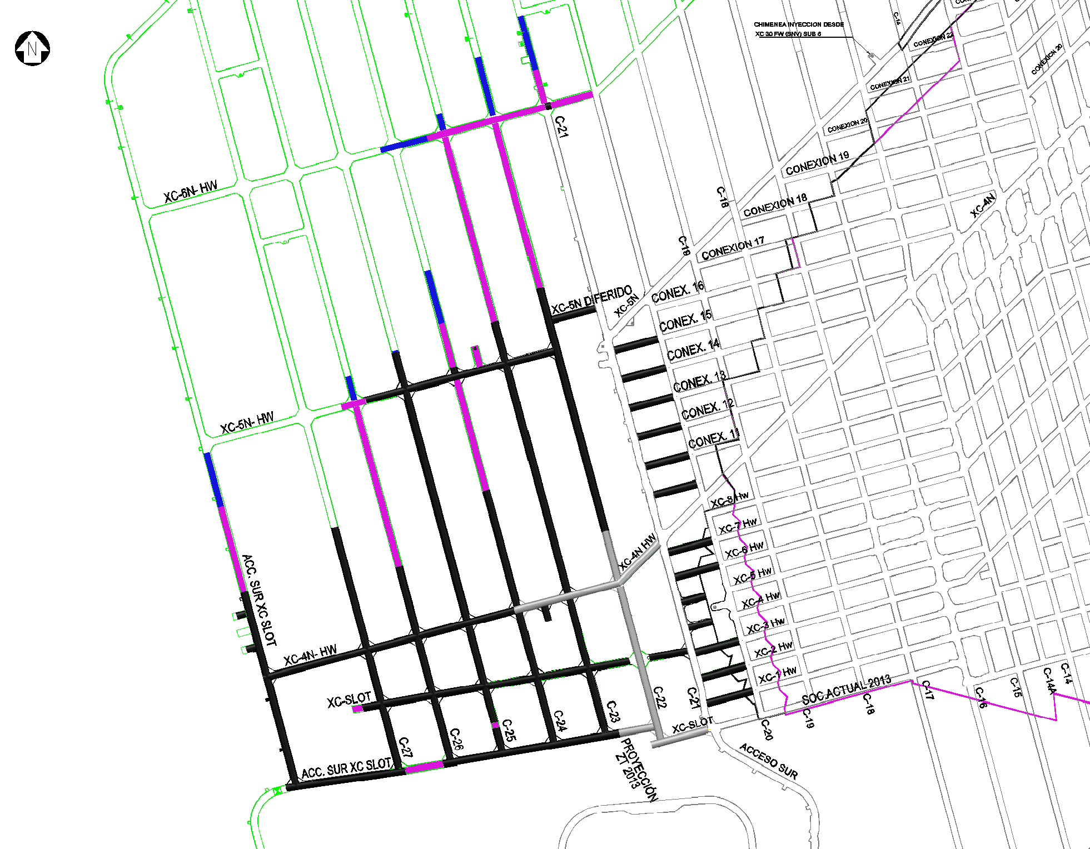
Fracturamiento Hidráulico
N° Pozos por calle
2012: 11 Pozos FH
2013: 7 Pozos FH
2014: 10 Pozos FH
TOTAL: 28 Pozos

Slide 35
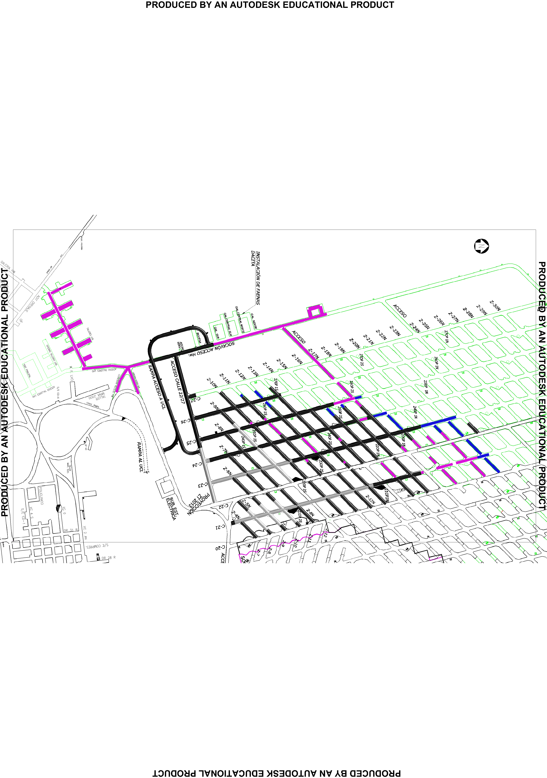
FH descendente

Slide 36

Resultado preliminar Dacita - DDE

Slide 37

Ejemplo malla Andina - DDE

Slide 38

Diseño DDE
Modelo paramétrico (malla regular)

Slide 39


Diseño DDE

Slide 40
INFRAESTRUCTURA

Slide 41

Infraestructura

Slide 42

NIVEL DE HUNDIMIENTO
Año 2019:
    Inyección: 2 ventiladores
    Extracción: 1 Ventilador
Ventilación para desarrollos, será forzada a través de mangas
Ventilación para sectores en Socavación será forzada a través de mangas y ventiladores auxiliares

Slide 43

NIVEL DE PRODUCCIÓN
Cada calle tendrá 4 ventiladores instalados, de los cuales funcionarán 3 dependiendo de la asignación del LHD.
Calle 27 excepción, ya que será definida como acceso
Inyección: 16 ventiladores Instalados
Extracción: 14 ventiladores Instalados
25 Ventiladores Funcionando
30 Ventiladores instalados
7 Martillos (3.000 Joules)
12 Martillos (4.500 Joules)
Podrán Funcionar 2 martillos en forma simultánea.

Slide 44

NIVEL DE CAMIONES
Área activa involucra a 4 loop
Inyección: 4 ventiladores Instalados
Extracción:4 ventiladores Instalados
8 ventiladores Instalados
6 ventiladores funcionando
      19 Buzones de Descarga Instalados
      Máximo 2 funcionando simultáneamente.

Slide 45

SALA DE CHANCADO
Inyección: 1 ventilador
Funcionan en forma permanente durante todo el proyecto
Extracción: 1 ventilador

Slide 46
RESUMEN VENTILACIÓN

Slide 47
VENTILACIÓN

Slide 48
VENTILACIÓN
Nivel | Desarrollos | Un | Cantidad
SNV | DH | ml | 2,597
 | DV | ml | 2,803

Slide 49

SISTEMA DETECCION DE INCENDIOS
AUTOMATIZACION
TIPICO SISTEMA DETECCION DE INCENDIOS EN SALAS ELECTRICAS
Central Contra Incendios Dedicada
Red Gas Limpio Focalizado Equipos de Media y baja Tensión
Red Gas Limpio inundación Total Sala Automatización
Red Seca Extinción Agua Pulverizada Transformadores
Alarmas Baliza y Sirena fuera del recinto

Slide 50

SISTEMA DETECCION DE INCENDIOS
AUTOMATIZACION
TIPICO SISTEMA DETECCION DE INCENDIOS EN SALAS HIDRAULICAS BUZONES
Alarmas Baliza y Sirena fuera del recinto
Sistema PQS inundación Total U. Hidraúlica
Central Contra Incendios Dedicada

Slide 51

SISTEMA DETECCION DE INCENDIOS
AUTOMATIZACION
TIPICO SISTEMA DETECCION DE INCENDIOS EN TERRENO MARTILLOS
Sistema PQS dirigido Unidad Hidraúlica
Alarmas Baliza y Sirena fuera del recinto
Central Contra Incendios Dedicada

Slide 52

ATRAPAMIENTO ENTRE EQUIPOS
BUZONES
Acceso a Buzones

Slide 53

ATRAPAMIENTO ENTRE EQUIPOS
Nuevo Diseño de plataformas de Acceso

Slide 54

ATRAPAMIENTO ENTRE EQUIPOS

Slide 55

Posición - infraestructura

Slide 56

EXPOSICIÓN A ESTALLIDO DE ROCA EN ZONA DE TRANSICIÓN

Slide 57

SALA DE CHANCADO

Slide 58

SALA DE CHANCADO
Reubicación ascensor
Reubicación BODEGA

Slide 59

PLATAFORMA DE MANTENCIÓN PUENTE GRUA
Caja Escala Ascensor
Vías Acceso
Plataforma de mantención con 2 vías de acceso y escape

